Slide 1
Теория

Slide 2
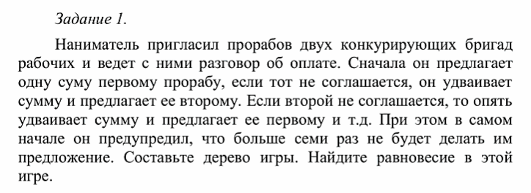
1 ход 1 игрока
1.1
1
(1, 0)
согл
отк
2.1
(0, 2)
(1, 0)
2
согл
отк
1.2
(4, 0)
(0, 2)
1
согл
отк
(0, 8)
2.2
Стратегия игрока 1(для каждой из его ситуаций)
(4, 0)
2
согл
отк
S1 = (Cогл, Согл, Согл, Согл)
1.3
(16, 0)
(0, 8)
1
S2 = (Cогл, Согл, Согл, Отказ)
согл
отк
2.3
(0, 32)
…
(16, 0)
2
согл
отк
S16 = (Отказ, Отказ, Отказ, Отказ)
1.4
(64, 0)
(0, 32)
1
отк
согл
Все вариации стратегий (жёлтые – равновесные, красные – оптимальные)
(64, 0)
(0, 0)

Slide 3
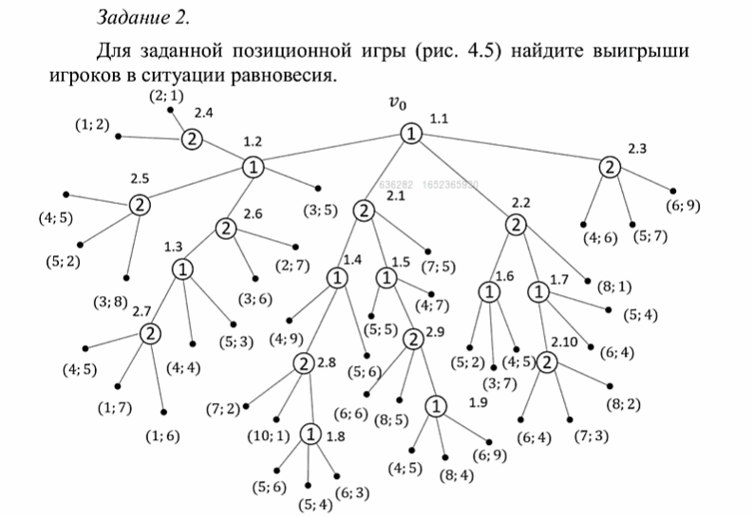




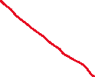


(6, 4) - Ответ
Альтернативные вариант (если игроки не соперники)
(1,2)
(6, 9)
(6, 6)
(3, 8)
(6, 9)
Стратегия первого игрока
(3, 8)
(6, 6)
(6, 4)
(5, 3)
(5, 2)
(6, 3)
(6, 6)
(1, 7)
(6, 4)
(6, 3)
(6, 6)
(6, 4)
S1 = (3, 2, 3, 2, 2, 1, 1, 3, 2)
S2 = (3, 2, 3, 2, 2, 1, 2, 3, 2)
(8, 4)
(6, 3)
S1 = (2, 2, 3, 1, 3, 3, 2, 3, 1, 1)

Slide 4
max
min

